Slide 1

高性能计算
主讲人：袁健美
E-mail:36251669@qq.com

Slide 2
主讲内容
高性能计算概述
高性能计算机
高性能计算机软硬件体系结构
并行计算与Linux基础
Page 2/32

Slide 3
高性能计算概述
什么是高性能计算？
高性能计算（High Performance Computing）：
计算机科学的一个分支
研究并行算法，开发相关并行软件
开发高性能计算机
计算、通信和数据处理强大
继理论和实验之后科学发现方法论的“第三大支柱”
Page 3/32

Slide 4
高性能计算发展热点
处理器：走向众核与异构；
网格技术；
并行计算；
绿色高性能；
与云计算、大数据之间的交叉融合趋势越发明显.
Page 4/32

Slide 5
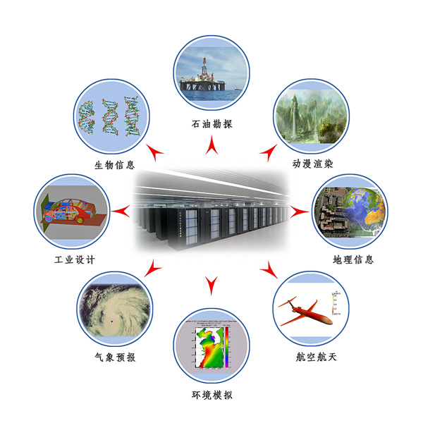
高性能计算应用
Page 5/32

Slide 6
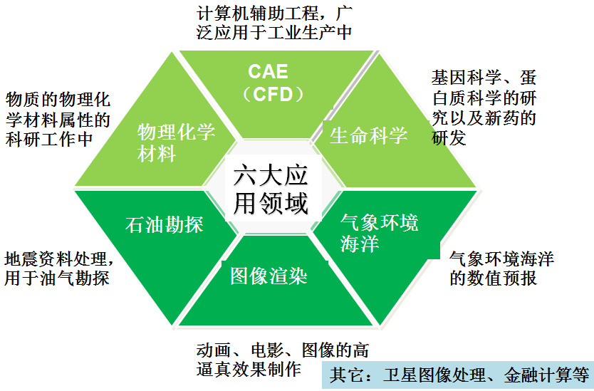
高性能计算在国内的六大应用领域
Page 6/32

Slide 7
高性能计算网站资源
全球高性能计算机TOP500性能排行榜
www.top500.org
全球高性能计算机Green500能效排行榜
www.green500.org
中国高性能计算机性能TOP100排行榜
www.hpctop100.cn/portal/aboutus
中国计算机大会
http://cncc.ccf.org.cn/
Page 7/32

Slide 8





高性能计算机概述
高性能计算机HPC(high performance computer)是指具有超强计算能力的一类超级计算机。
高性能计算机的发展历程
20世纪60~70年代“大型机”
20世纪70~80年代“巨型机”
20世纪90年代开始“高性能计算机”
每秒百万至千万次
每秒1亿次以上
目前最快为每秒33.86千万亿次
Page 8/32

Slide 9
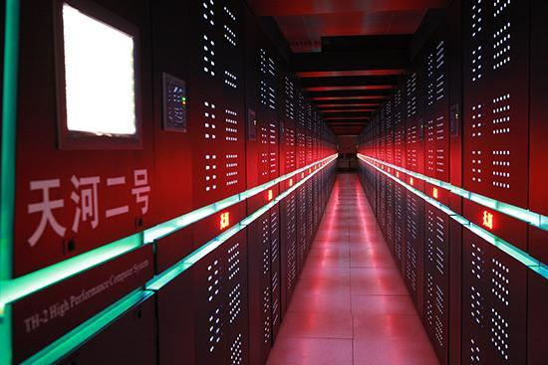
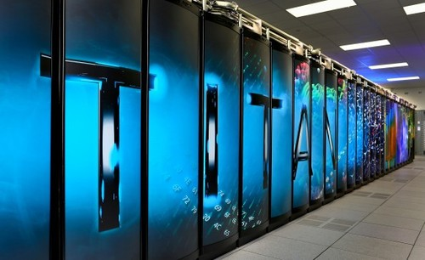
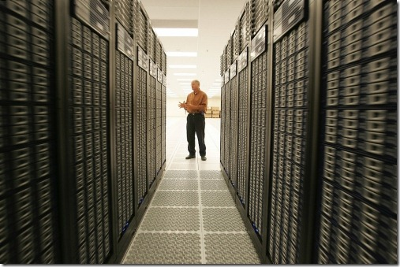
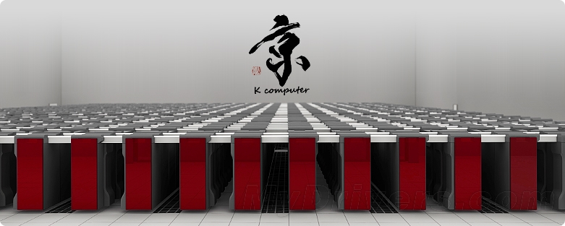
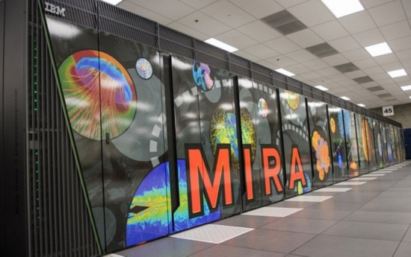
2014.11超级计算机TOP1-TOP5
广州国家超级计算机中心（中国国防科技大学）；计算速度为每秒3.386亿亿次
美国橡树岭国家实验室的“泰坦”（美国Cray公司）；计算速度为每秒1.759亿亿次
劳伦斯利弗莫尔国家实验室（美国IBM）；计算速度为每秒1.717亿亿次
日本理化学研究所（富士通）；计算速度为每秒1.051亿亿次
美国阿尔贡国立实验室（IBM）；计算速度为每秒0.859亿亿次
Page 9/32

Slide 10
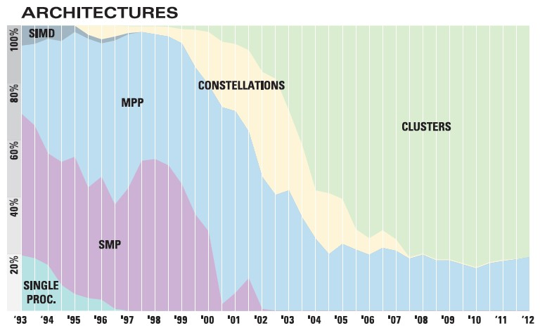
2014.11—Top500体系结构
TOP500超级计算机架构比例
在2014.11的排名中Cluster和MPP独占鳌头
共有86%的Cluster系统和14%的MPP系统。
Page 10/32

Slide 11
2004-2014中国TOP100集群系统份额
Page 11/32

Slide 12
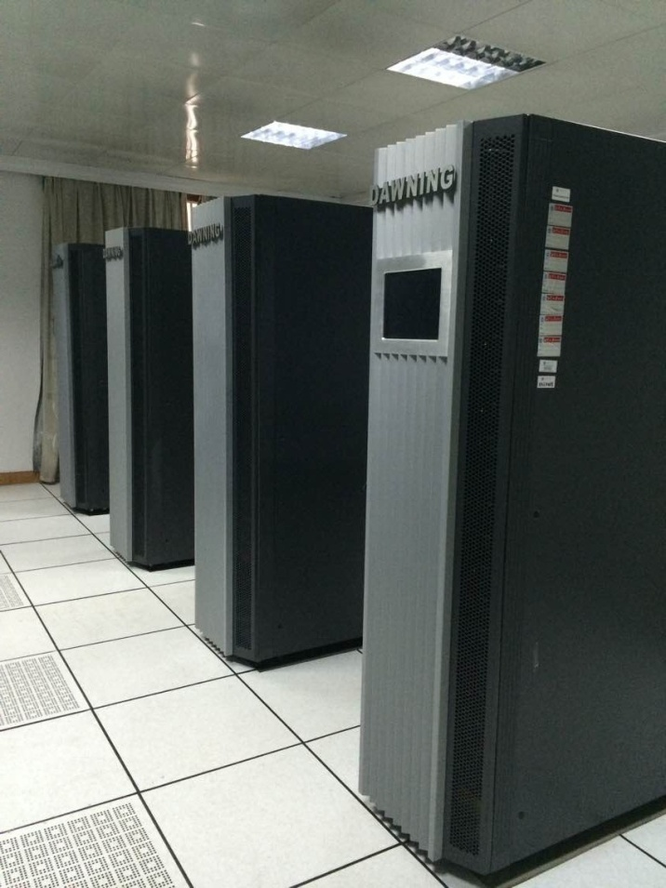
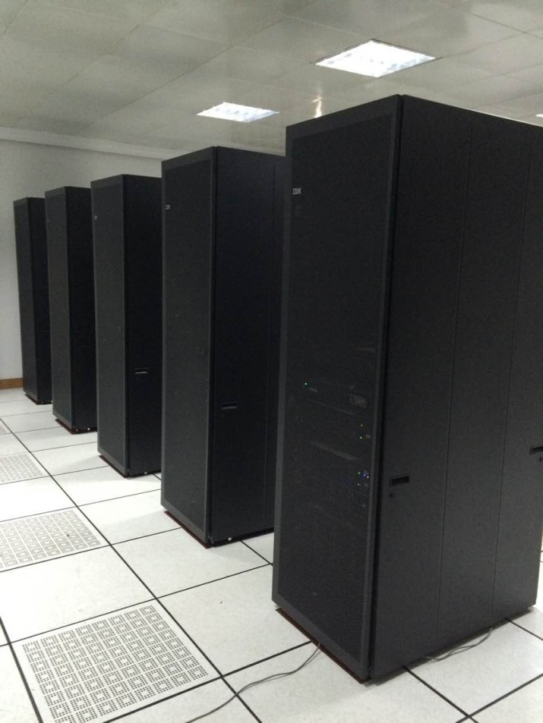
湘潭大学高性能计算平台（1）
曙光TC4000A
IBM高性能计算集群
Page 12/32

Slide 13
湘潭大学高性能计算平台（2）
项目 | 曙光TC4000A | IBM高性能计算集群
双精度浮点运行性能 |  | 40Tflops
计算节点数目 | 64 | GPU计算节点 | 8
 |  | 刀片计算节点 | 93
计算节点配置 | 双路两核AMD Opteron(tm) 270 2.0GHz/4GB RAM | GPU计算节点 | 双路8核Intel至强E5-2650 2.0GHz/128GB DDR3 RAM,2*NVIDIA M2090GPU卡
 |  | 刀片计算节点 | 双路8核Intel至强E5-2670 2.6GHz/128GB DDR3 RAM
存储容量 | 4TB | 48TB
计算网络 | Myrinet光纤高速计算网 | InfiniBand 56GB/s高速计算网
操作系统 | RHEL5.4 | RHELS6.4
编译环境 | GNU,Intel,包括C,C++,Fortran
并行环境 | Openmpi,mpich2,
数学函数库 | FFTW3,LAPACK等 | Intel MKL数学库，FFTW等
监控管理软件 | GridView2.6 | PAC 8.3
科学计算软件 | VASP | VASP，Gaussian09,BigDFT,Matlab
作业调度软件 | 集成在Gridview2.6中的PBS作业调度模块 | IBM LSF 8.3
应用领域 | 可支持物理，化学，材料等相关领域的科学计算
Page 13/32

Slide 14
湘潭大学IBM高性能计算平台测试
CPU并行时间、加速度与效率变化图
固定核数模型时间、加速度与效率变化图
Page 14/32

Slide 15
高性能计算软硬件体系结构
并行计算
网格计算
高性能计算
Page 15/32

Slide 16
高性能计算技术架构—并行计算（1）
并行计算和串行计算
串行计算，是指在单个计算机（具有单个中央处理单元）上执行软件写操作。CPU 逐个使用一系列指令解决问题，但其中只有一种指令可提供随时并及时的使用。
进程 1
进程 2
并行计算，将进程相对独立地分配于不同的节点上，由各自独立的操作系统调度，享有独立的CPU和内存资源（内存可以共享）；进程间相互信息交换通过消息传递。
进程 1
发送信息
进程 2
接收信息
Page 16/32

Slide 17
高性能计算技术架构—并行计算（2）
并行模型分类
硬件结构抽象模型(自然模型) ：
共享存储的模型和语言（适于PVP, SMP, DSM）
X3H5, Pthread
OpenMP
消息传递的模型和语言（适于MPP, Cluster, COW）
MPI（Fortran, C, Gamess, Vasp）
PVM（Fortran, C）
数据并行的模型和语言（适于在MPP/Cluster上实现SPMD应用）
Fortran 90
HPF（High Performance Fortran）
Page 17/32
几种并行计算机的结构

Slide 18
高性能计算技术架构—并行计算（3）
基于程序构造的模型：
CSP
Linda（Fortran, C, Gaussian）
Global（Molpro，Columbus）
基于问题描述的模型：
GAMMA
UNITY
基于并行计算理论的模型：
PRAM
BSP
LogP
TS
共享数据箱
进程 1
进程 2
进程 3
进程 4
Page 18/32
几种并行计算机的结构

Slide 19
高性能计算技术架构—网格计算（1）
网格（Grid）是一个基础体系结构，它耦合了：
- 计算机（个人计算机、工作站、手持终端、超级计算机等）
- 软件（如根据要求租用有特殊用途的应用系统）
- 数据库（如对人类基因数据库的透明访问）
- 特殊的设备（如无线电望远镜）
- 人
目标：整合分散的资源，使它们成为一个统一的集成（单一） 资源。
连接：通过局域网/广域网/Internet
Page 19/32

Slide 20
高性能计算技术架构—网格计算（2）
网格体系结构
应用程序及入口
…
网格
应用
科学
工程
合作
问题解决.
Web应用
开发环境及工具
…
网格
工具
语言
库
调试器
监视器
资源代理
Web 工具
分布式资源耦合服务
网格中间件
签名&安全
信息
数据访问
…
QoS
通信
进程
局部资源管理器
操作系统
查询系统
库&应用核心
…
TCP/IP & UDP
网格
结构
组织间连网的资源
计算机
集群
存储系统
数据资源
…
科学仪器
Page 20/32

Slide 21
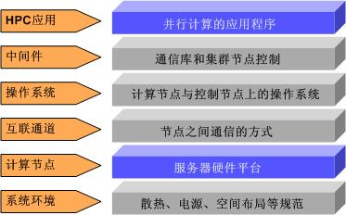
高性能计算技术架构—高性能计算机（1）
HPC体系结构
Page 20/32

Slide 22
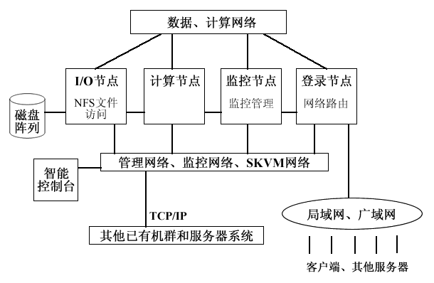
高性能计算技术架构—高性能计算机（2）
HPC组成部分
计算节点（刀片服务器、机架服务器）
I/O节点（存储节点）
管理节点
网络系统（Infiniband/Myrinet/Quadrics/GbE Switch）
存储系统（SAN/IB-FC/FC-SATA）
KVM控制系统
机柜系统（散热）
电源系统
软件系统（集群OS、编译器、函数库、开发环境、性能监控……）
Page 22/32

Slide 23
并行计算与Linux基础具体实例
MPI编程实例
Linux常用命令
Linux程序编译
Page 23/32

Slide 24
MPI编程实例
MPI最基本函数：
MPI_INIT: 启动MPI计算
MPI_FINALIZE: 结束MPI计算
MPI_COMM_SIZE: 确定进程数
MPI_COMM_RANK: 确定子集的进程标识符
MPI_SEND: 发送一条消息
MPI_RECV: 接受一条消息
Page 24/32

Slide 25
MPI编程实例之Hello world from process（1）
源程序：
#include “mpi.h”
#include <stdio.h>
int main(int argc, char *argv[])
{
int myid, numprocs, namelen;
char processor_name[MPI_MAX_PROCESSOR_NAME];
MPI_INIT(&argc, &argv);
MPI_Comm_size (MPI_COMM_WORLD, &numprocs);
MPI_Comm_rank(MPI_COMM_WORLD, &myid);
MPI_Get_processor_name (processor_name,&namelen);
if(myid==0)
printf("number of processes:%d\n",numprocs);
printf("%s: Hello world from process %d \n",processor_name,myid);
MPI_Finalize();
return 0;
}
Page 25/32

Slide 26
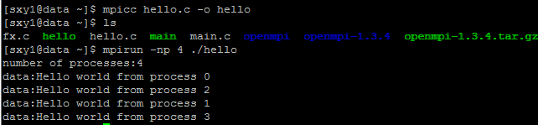
MPI编程实例之Hello world from process（2）
编译程序：
mpicc hello.c –o hello
执行程序：
mpirun –np 4 ./hello
程序实际操作
%运行之后的结果
Page 26/32

Slide 27


Linux常用命令
ls 命令 查看文件
用法
ls [-a l] filename
说明（可以通过使用MAN手册学习参数的用法）
-a 查看所有文件包括隐藏文件
-l 查看文件详细信息
用法
ls –a /home/sxy1 查看/home/sxy1目录下所有文件。
ls –l /home/sxy1 查看/home/sxy1目录下文件（不包括隐藏文件）的详细信息
%显示当前目录
%查看当前目录中所有文件
%查看/home/sxy1目录下文件
Page 27/32

Slide 28


Linux常用命令
mkdir 创建文件夹
用法
mkdir [- p] fileName
例子
mkdir testfile 在当前目录下创建一个testfile目录
mkdir /home/sxy1/testfile/company 在/home/sxy1/testfile目录下创建一个company目录
%查看文件，无任何文件
%查看文件，发现testfile，在Linux中文件用蓝色显示
Page 28/32

Slide 29

Linux常用命令
cd 进入某个目录命令
用法
cd [dirname] 变换目录到dirname，dirname可以是相对目录或绝对目录。如果没有此参数，则变换到用户的家目录，比如root用户是/root目录。
说明
cd命令没有其他的参数。Dirname中~表示用户的家目录，.表示当前目录，..表示上一级目录。
例子
cd ~ 返回家目录，同cd意义相同
cd ../ 返回上一级目录
%切换到first目录下second目录下third目录
%切换到上一级目录second
当前目录由/home/sxy1 变成了/home/sxy1/first/second/third
由当前目录切换到当前用户sxy1的家目录
/home/sxy1
Page 29/32

Slide 30


Linux常用命令
touch 修改文件时间或创建文件
用法
touch [- a c d t] fileName
例子
touch test 修改test的时间为当前时间，如果没有文件则自动创建
touch -c test 修改test的时间为当前时间，如果没有文件则不创建
%当前时间
%创建文件的时间
%修改文件之后的时间
Page 30/32

Slide 31

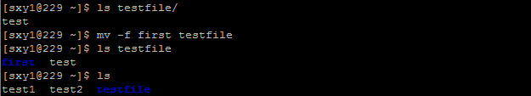
Linux常用命令
mv 移动命令
用法
mv [-rfi] source object 移动source文件到object目录下，如果Object目录不存在，则将source文件改名为object文件
说明
-f 强制进行移动，如果目标文件已经存在，则覆盖不进行提醒
-i 进行移动时，如果目录文件已经存在，提醒覆盖或取消操作
例子
mv test test2 将文件test改名为test2
mv -f first /home/sxy1/testfile 将当前目录下的first文件夹移动到/home/sxy1/testfile目录下面
%半文件test改名为test2
%查看testfile目录下的文件
%加上-f参数可以移动该目录
%移动之后当前目录下无该文件
Page 30/32

Slide 32
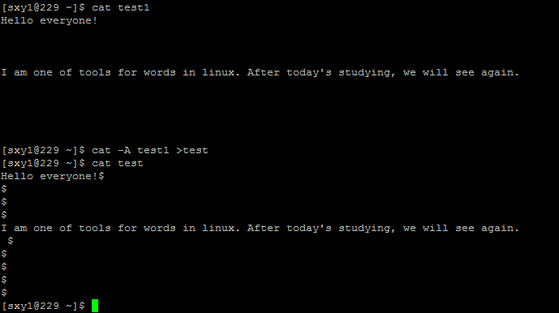
Linux常用命令
Cat 查看文件详细信息命令
用法
Cat [-AbeEnstTv] filename filename不能是目录
说明
-A 显示全部字符，等同于-vET
例子
cat –A test1 > test 显示test1的详细信息,并存为test
%原来test1文件中的内容
%显示test1的详细信息，并存为test
%当前test文件中的内容
Page 31/32

Slide 33
Linux程序编译实例
GCC是最原始的、最简单的编译方式，适合小程序。
用法
gcc [option] [filename] …
hello world实例
源程序：
#include <stdio.h>
int main(void)
{
printf(“Hello world \n”);
}
编译程序：
gcc hello.c
执行程序：
./a.out
Page 32/32

Slide 34
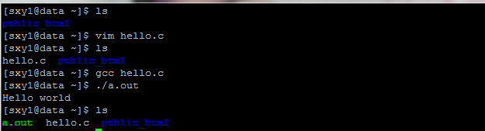

Linux程序编译实例
程序实际操作
编译hello.c,产生一个a.out文档
显示程序运行结果
Page 33/32

Slide 35
作业
Page 34/32

